Slide 1

2020
全国
NC财务系统基本培训
主讲人：林紫薇
日 期：2020年09月24日

Slide 2
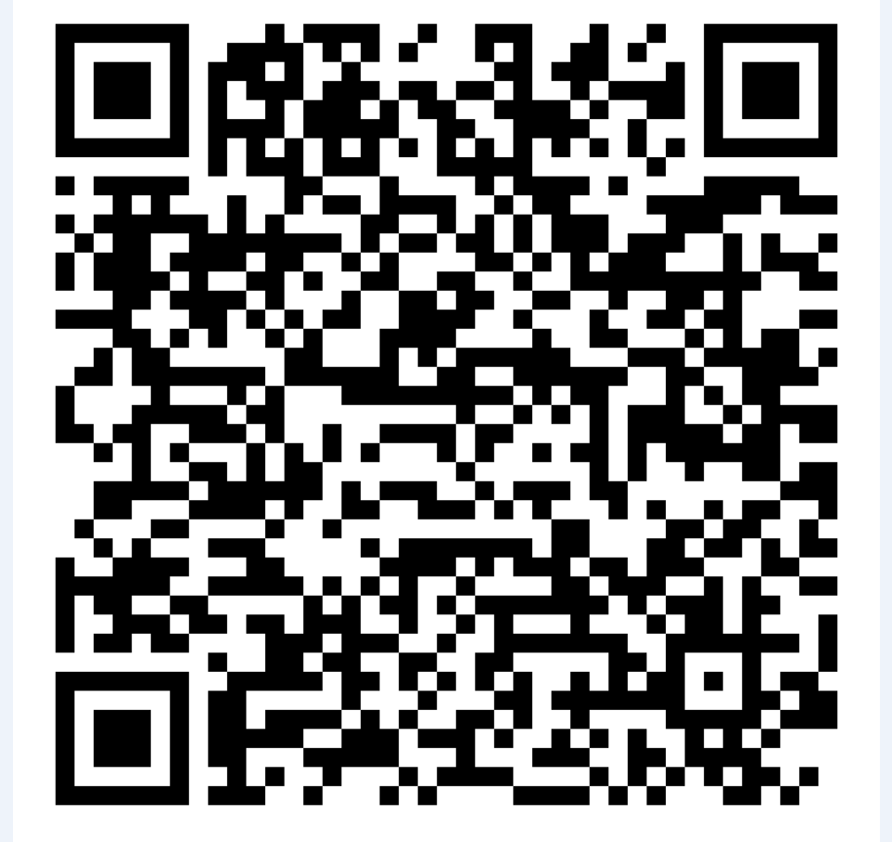

扫码签到

Slide 3
富力基础档案维护手册
收付款划账结算单
目 录
企业外部报表操作手册
CONTENTS
提问环节

Slide 4
富力基础档案维护手册
01

Slide 5
富力基础档案维护手册
需联系集团财务运营组增加的档案
1.会计科目及科目表
2.原科目基础上增加辅助核算数量
需联系NC财务运维人员增加的档案
1.部门
2.银行(类别、分行)
3.客商基本分类（地区分类）
4.内部客商：
5.科目中大部分辅助档案（除外部客商）
可由地区财务自行添加的档案
1.外部客商（1.权证系统添加；2.自行添加）
2.人员档案（冲往来，或薪资档案）
主要内容：
富力基础档案维护手册.docx

Slide 6
收付款划账结算单
02

Slide 7
收付款划账结算单
收款结算单
付款结算单
划账结算
单据类型
单据类型
制单流程
制单流程
制单流程
特殊功能
收付款划账结算单.docx

Slide 8
企业外部报表操作手册
03

Slide 9
企业外部报表操作手册
企业外部报表操作手册（原币）
外币UFO报表操作手册
报表勾稽关系
操作指引
取数逻辑
企业外部报表操作手册.docx
外币UFO报表操作手册.docx

Slide 10
提问环节
04

Slide 11
扫码签到

Slide 12

谢谢您的观看！

